Slide 1
백트래킹
20212959 권용재

Slide 2
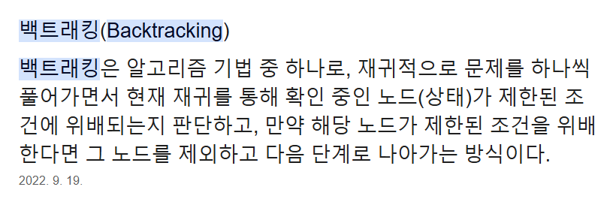
백트래킹이란?
출처: https://www.google.com/search?q=%EB%B0%B1%ED%8A%B8%EB%9E%98%ED%82%B9&oq=%EB%B0%B1%ED%8A%B8%EB%9E%98%ED%82%B9&gs_lcrp=EgZjaHJvbWUyDggAEEUYJxg5GIAEGIoFMgcIARAAGIAEMgcIAhAAGIAEMgcIAxAAGIAEMgcIBBAAGIAEMgcIBRAAGIAEMgcIBhAAGIAEMgcIBxAAGIAEMgcICBAAGIAEMgcICRAAGIAE0gEJNDE1NmowajE1qAIAsAIA&sourceid=chrome&ie=UTF-8

Slide 3
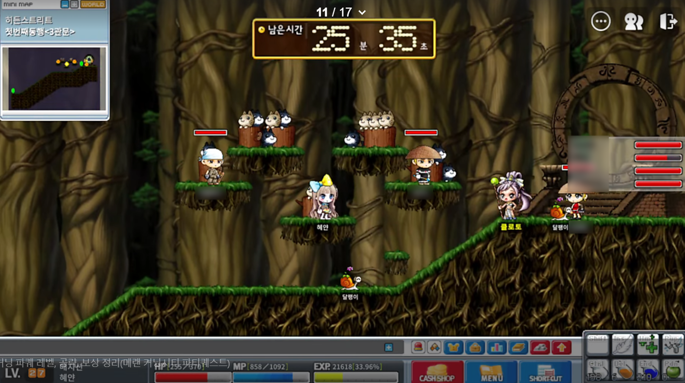
5개중 3개 선택 (중복 x)
출처: https://m.blog.naver.com/kimju0406/223320650354

Slide 4

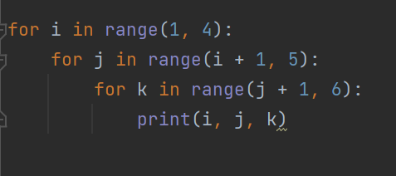
3중 for문으로 해결
1 2 3
1 2 4
1 2 5
1 3 4
1 3 5
2 3 4
2 3 5
2 4 5
3 4 5

Slide 5
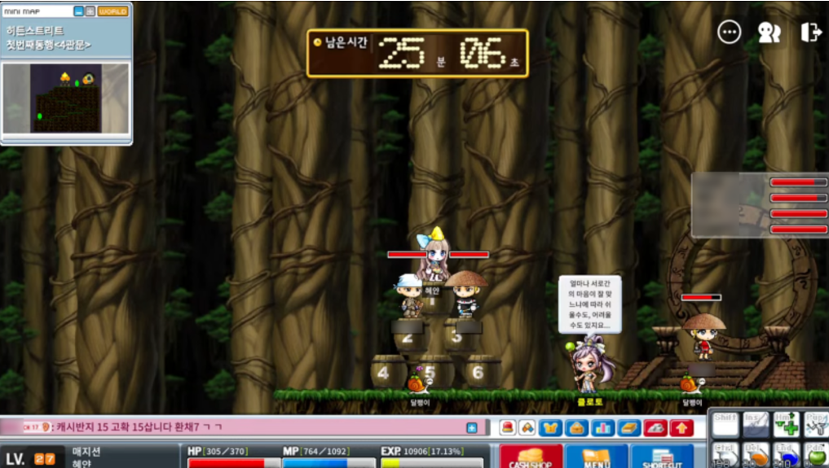
6개로 바뀐다면?
출처: https://m.blog.naver.com/kimju0406/223320650354

Slide 6
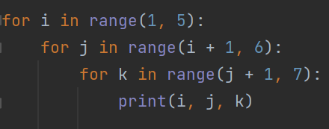


아직 3중 for문으로 해결 가능

Slide 7

9개중 5개?
출처: https://m.blog.naver.com/bgm1222/140177704015

Slide 8
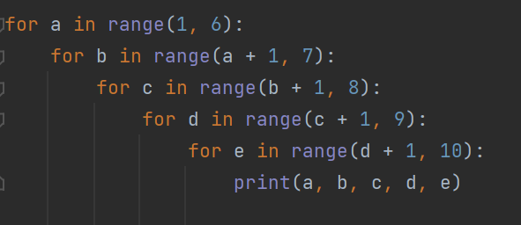
5중 포문으로 해결(?) 가능

Slide 9
문제점
1. 숫자가 클 때
-> for문을 계속 중첩해서 해결?
2. 상수가 아니라 변수로 주어질 때
-> for문 중첩 횟수를 변수로?

Slide 10
15649 N과 M (1)

Slide 11








N = 3, M = 2
2
1
3
1
2
3
1
3
2

Slide 12
N = 3, M = 3
2
3
1
3
2
1
3
2
3
1
1
2
3
2
1

Slide 13
어떻게 해결할 수 있을까?

Slide 14






for문?
i
1
2
3
j
2
3
1
3
1
2
k
3
2
3
2
3
1

Slide 15
for문 -> 재귀
i
1
2
3
j
2
3
1
3
1
2
k
3
2
3
2
3
1

Slide 16
N과 M (2 ~ ) 생략

Slide 17
9663 N-Queen
N x N 체스판에 퀸 N개를 서로 공격하지 못하게 놓는 경우의 수를 구하는 문제

Slide 18
4 x 4

Slide 19
한 줄에 퀸 하나씩

Slide 20
첫 번째 줄
Q

Slide 21
두 번째 줄
Q
 |  | Q

Slide 22
세 번째 줄…?
Q
 |  | Q

Slide 23
그 전 상황으로 돌아옴
Q

Slide 24
두 번째 줄
Q
 |  |  | Q

Slide 25
세 번째 줄
Q
 |  |  | Q
 | Q

Slide 26
네 번째 줄…?
Q
 |  |  | Q
 | Q

Slide 27
그 전 상황으로 돌아옴
Q
 |  |  | Q

Slide 28
둘 곳 없음 -> 그 전 상황으로 돌아감
Q
 |  |  | Q

Slide 29
둘 곳 없음
Q

Slide 30
그 전 상황으로 돌아옴

Slide 31
첫 번째 줄
 | Q

Slide 32
두 번째 줄
 | Q
 |  |  | Q

Slide 33
세 번째 줄
 | Q
 |  |  | Q
Q

Slide 34
네 번째 줄 (answer += 1)
 | Q
 |  |  | Q
Q
 |  | Q

Slide 35
첫 번째 줄
 |  | Q

Slide 36
두 번째 줄
 |  | Q
Q

Slide 37
세 번째 줄
 |  | Q
Q
 |  |  | Q

Slide 38
네 번째 줄 (answer += 1)
 |  | Q
Q
 |  |  | Q
 | Q

Slide 39
첫 번째 줄
 |  |  | Q

Slide 40
생략
answer = 2

Slide 41
구현
그 전 상황으로 돌아가는 부분을 어떻게 작성하는가?
퀸을 놓을 때 8방향을 전부 고려해야 할까?

